Slide 1
Terénní cvičení z ekonomické geografie
3. května 2022

Slide 2
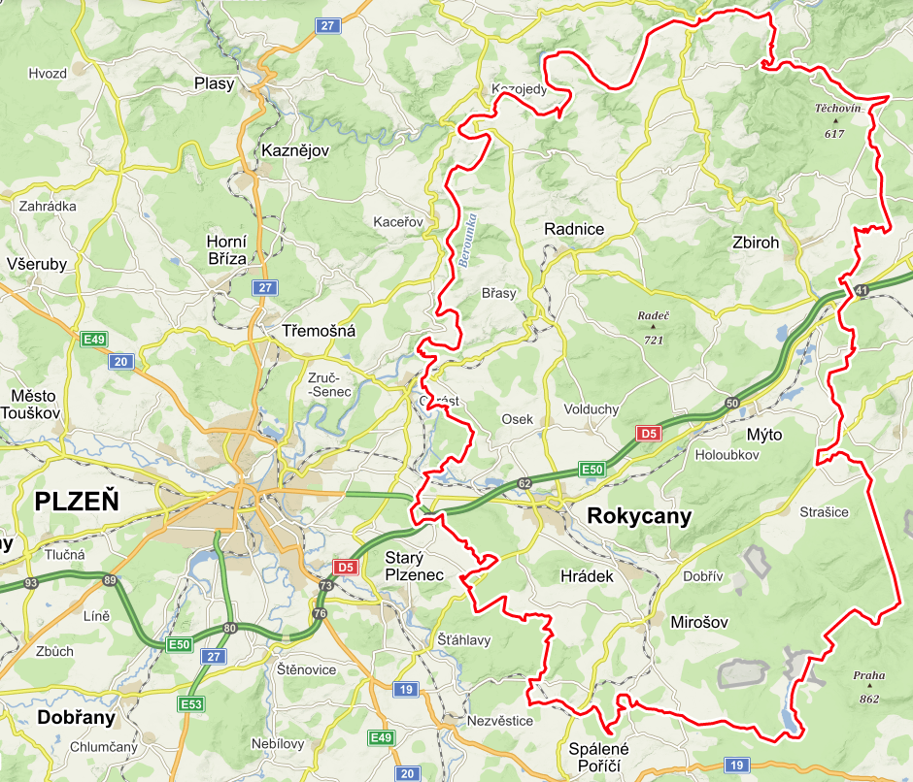
Termín
pondělí 9. května 2022 až pátek 13. května 2022
vedoucí
doc. RNDr. Antonín Věžník, CSc.
RNDr. Ondřej Šerý, Ph.D.
Ing. Zdeněk Šilhan, Ph.D. (GaREP)
doktorandi
RNDr. Dominik Kevický
11 studentů
místo: okres Rokycany
SO POÚ Zbiroh
SO POÚ Radnice

Slide 3
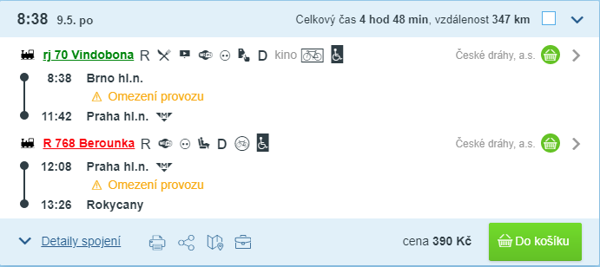
Doprava
odjezd
v pondělí 9. května 2022 z Brna (8:38 hlavní nádraží nebo 8:50 Královo Pole)
možnost přistoupit i jinde cestou, případně čekat na nádraží v Rokycanech ve 13:30 hod.; na nádraží v Rokycanech také proběhne oficiální zahájení terénního cvičení
cestu si hradí studenti

Slide 4
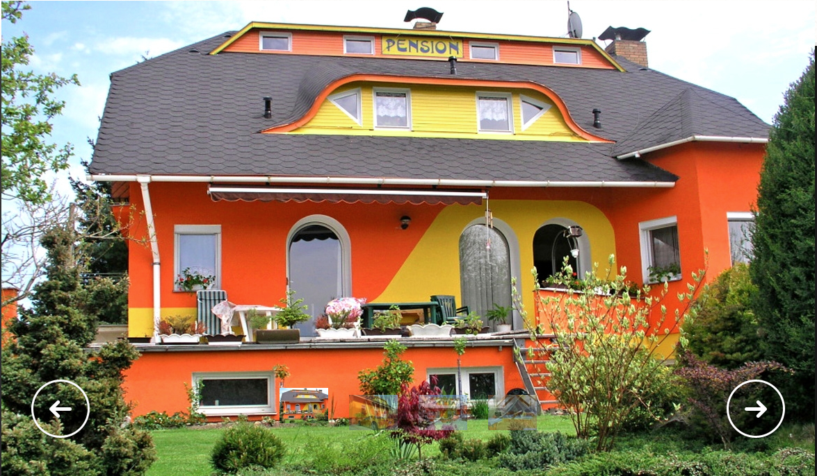
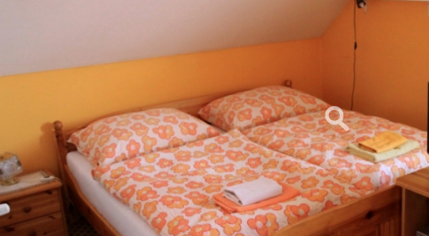
Ubytování
Pension LEaMY
Na Okrouhlici 1108, 337 01 Rokycany
http://www.pension-leamy.cz/
bez stravování
do 10 min. chůze Albert a COOP
řada restaurací
ubytování hradí Geografický ústav PřF MU
stravování si hradí studenti
možnost snídaní v penzionu
možnost si vzít kytaru

Slide 5
Náplň terénního cvičení
participace na projektu Technologické agentury ČR (TA ČR) s názvem „Využití faktorů lokalizace obchodů na venkově při optimalizaci a udržení základního zásobování venkova“
jak se daří maloobchodu (s potravinami) fungovat na venkově
obce bez obchodu s potravinami x obce s jedním (či dvěma) obchody s potravinami
práce ve 4 dvojicích a 1 trojici
úterý až čtvrtek
každá skupina navštíví každý den 2 obce (5 skupin * 3 dny * 2 obce = 30 obcí)
oblast správního obvodu POÚ Zbiroh a POÚ Radnice vybrána na základě předchozího výzkumu
v každé navštívené obci
„podrobnější analýza“ obchodu s potravinami (pokud v obci je)
vyplnění dotazníku s několika obyvateli obci (2 verze: s obchodem a bez obchodu)
podrobnější zadání proběhne v pondělí 9. května přímo v Rokycanech
s sebou: psací potřeby, možná podložku na psaní, možná notebook
tištěné dotazníky následně přepsat do aplikace ArcGIS Survey 123
do konce května 2022 (samozřejmě možno již v průběhu terénního šetření)

Slide 6
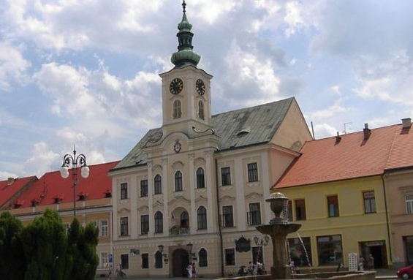
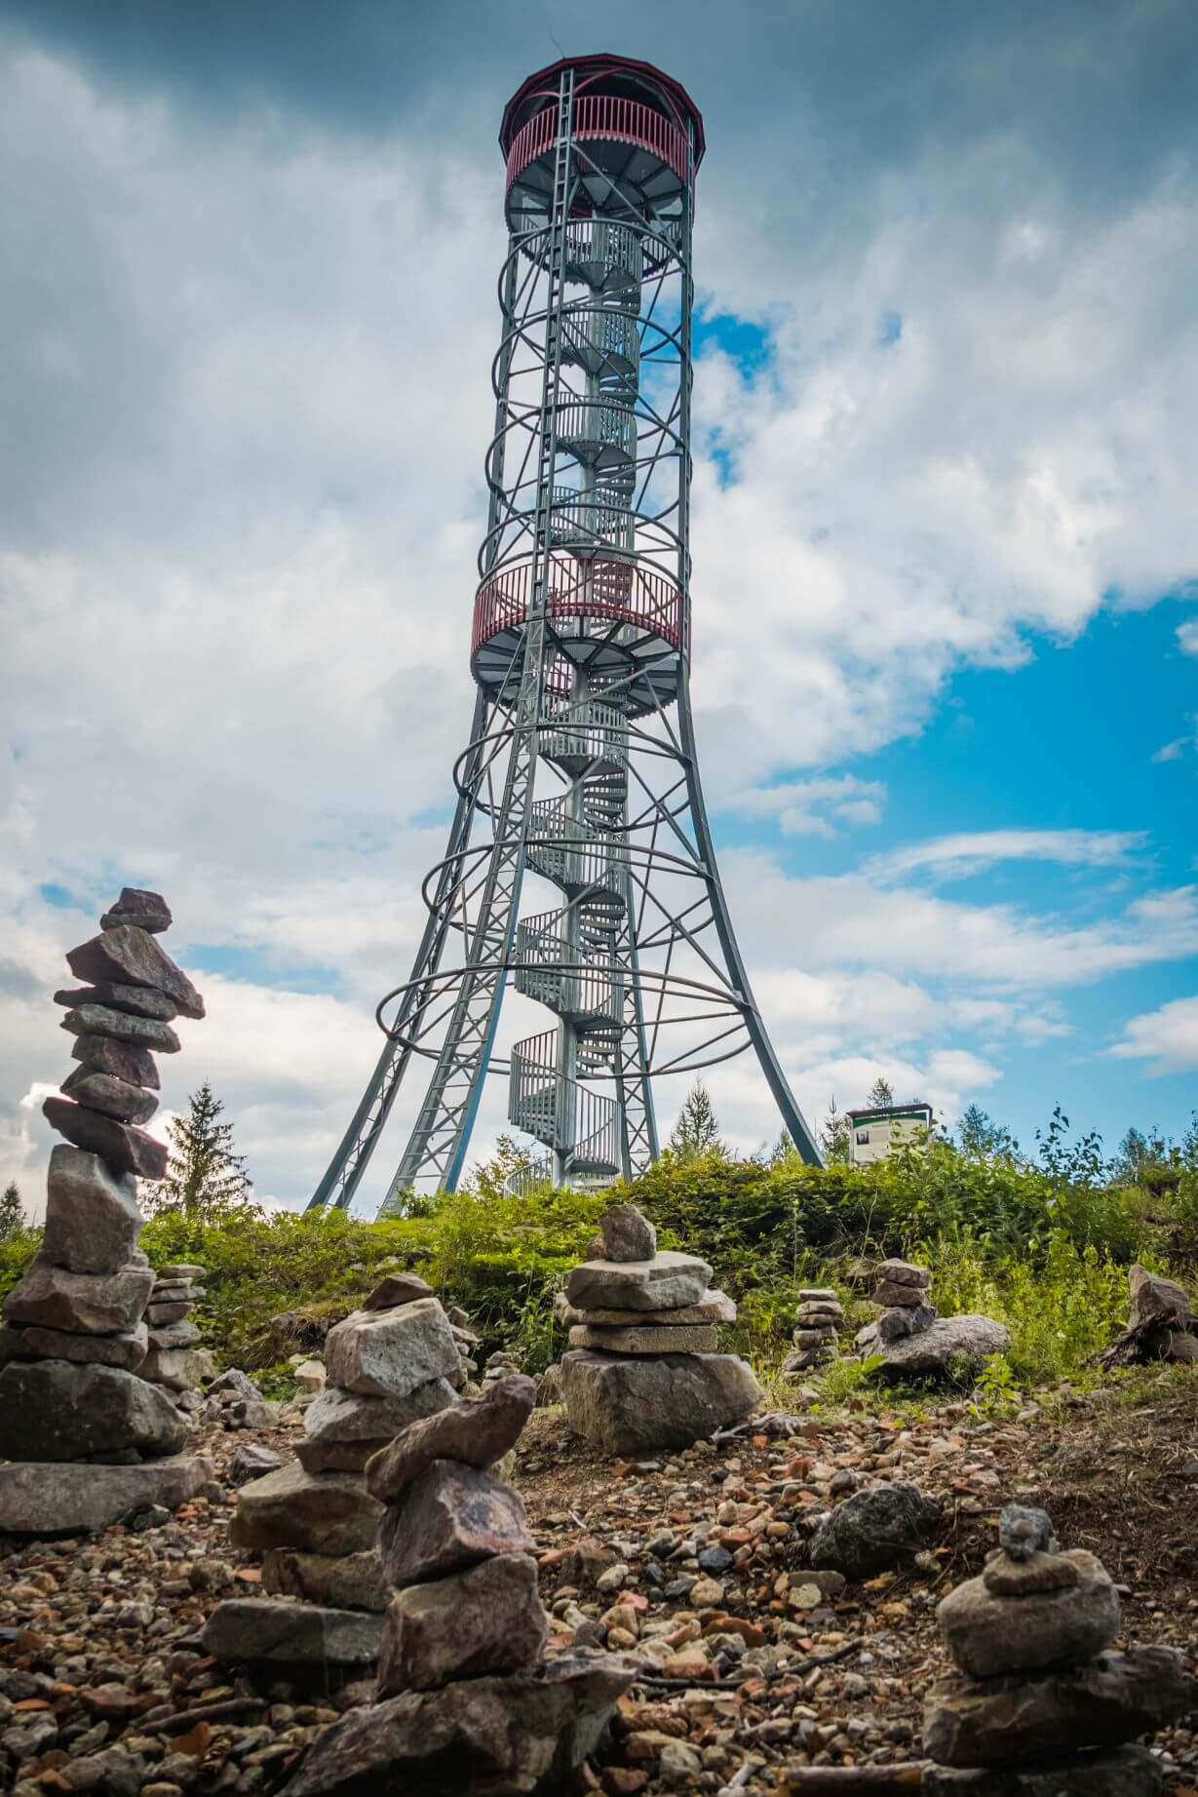
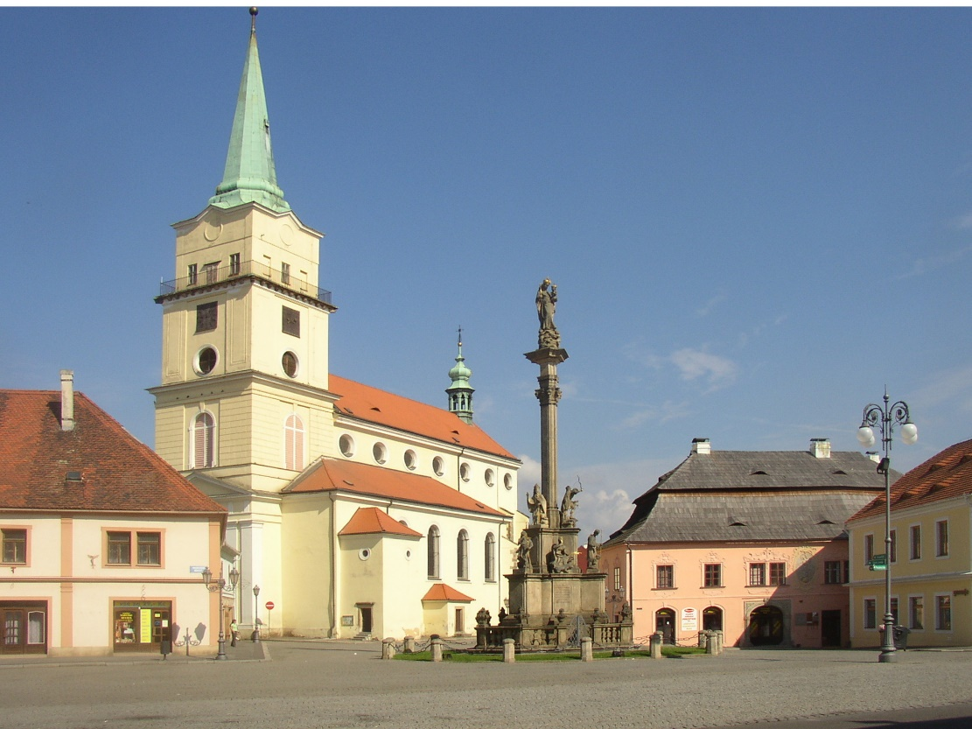

Slide 7
Návrat
návrat
v pátek 13. května 2022 bude terénní cvičení bude ukončeno v Rokycanech
návrat do Brna není nutný
cvičení bude ukončeno v závislosti na stavu zpracování úkolů (pravděpodobně v dopoledních hodinách)
možnost společné návštěvy Plzně
i zpáteční cestu si hradí studenti

Slide 8
Podmínky pro udělení zápočtu
zápočet, 2 kredity
1) účast na terénním cvičení
- v případě nemoci či jiného důvodu pro neúčast dejte zprávu
- v případě neúčasti (z jakéhokoliv důvodu) nelze zápočet udělit
aktivní zapojení se
přepsané a odevzdané dotazníky
- v rámci aplikace ArcGIS Survey 123,
- nejpozději do 31. května 2022 (včetně).

Slide 9
Kontakt v případě potřeby
Ondřej Šerý, mobil a mail: 775 970 359, ondrej.sery@mail.muni.cz
Finance (shrnutí)
GÚ PřF MU: ubytování
doprava „na místě“
studenti: doprava do/z Rokycan
stravování

